Slide 1
Thứ bảy, ngày 03 tháng 12 năm 2022
Tiếng Việt
Viết đoạn văn tả đồ vật em yêu thích

Slide 2
KHỞI ĐỘNG

Slide 3
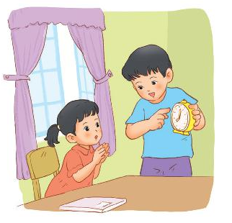
Câu 4: Đọc bài Cái đồng hồ dưới đây và thực hiện yêu cầu.
Cái đồng hồ
Vào năm học mới, bố thưởng cho hai anh em tôi một cái đồng hồ báo thức, vỏ bằng nhựa màu trắng. Bố vặn dây cót, xoay xoay cái kim, lập tức đồng hồ reo lên vang nhà. Đồng hồ nhà tôi có tiếng chuông reo “ác” thật, vang và trong như dế cộ gáy sau đêm mưa. Đặc biệt là tối không có đèn, hai cái kim của nó cứ sáng lóe lên như đom đóm. Suốt tháng ngày, đồng hồ
tí ta tí tách, chăm chỉ chạy rất đều, rất đúng. Nó nhắc nhở anh em tôi giờ ngủ, giờ chơi, giờ ăn, giờ học.
(Theo Vũ Tú Nam)
a. Tìm từ ngữ hoặc câu văn:
- Tả các bộ phận của đồng hồ (vỏ đồng hồ, kim đồng hồ,..)
- Tả âm thanh của đồng hồ (tiếng kim của đồng hồ, tiếng chuông của đồng hồ,…)
b. Câu văn nào có hình ảnh so sánh?

Slide 4
Câu 4: Đọc bài Cái đồng hồ dưới đây và thực hiện yêu cầu.
Từ ngữ hoặc câu văn:
- Tả các bộ phận của đồng hồ:
+ Vỏ đồng hồ: vỏ bằng nhựa màu trắng
+ Kim đồng hồ: Đặc biệt là tối không có đèn, hai cái kim của nó cứ sáng lóe lên như đom đóm.
- Tả âm thanh của đồng hồ:
+ Tiếng kim của đồng hồ: tí ta tí tách
+ Tiếng chuông của đồng hồ: reo lên vang nhà, reo “ác” thật, vang và trong như dế cộ gáy sau đêm mưa.

Slide 5
Câu 4: Đọc bài Cái đồng hồ dưới đây và thực hiện yêu cầu.
b. Câu văn có chứa hình ảnh so sánh:
+ Đông hồ nhà tôi có tiếng chuông reo “ác thật”, vang và trong như dế cộ gáy sau đêm mưa.
+ Đặc biệt là tối không có đèn, hai cái kim của nó cứ sáng loé lên như đom đóm.

Slide 6
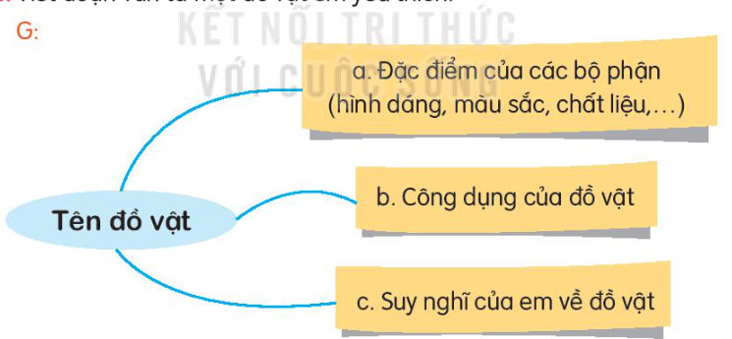
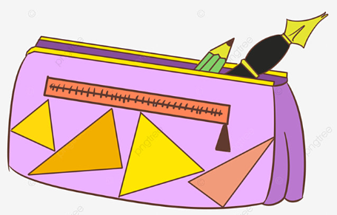
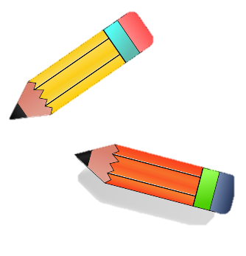
Câu 5: Viết đoạn văn tả một đồ vật em yêu thích

Slide 7
Câu 5: Viết đoạn văn tả một đồ vật em yêu thích
Bài tham khảo 1:
Nhân dịp năm học mới, em được mẹ mua cho một chiếc hộp bút. Chiếc hộp được làm bằng vải, có màu xanh lá cây. Hộp bút có hình chữ nhật. Chiều dài là 20 xăng-ti-mét và chiều rộng là rộng 5 xăng-ti-mét. Mặt trên của hộp bút có in hình một chú lợn rất ngộ nghĩnh, đáng yêu. Hộp bút có hai ngăn, có khóa để đóng mở. Chiếc hộp bút giúp em đựng được các đồ dùng học tập khác như bút chì, bút mực, thước kẻ, tẩy,... Em rất thích chiếc hộp bút này và sẽ giữ gìn nó thật cẩn thận.

Slide 8
Câu 5: Viết đoạn văn tả một đồ vật em yêu thích
Bài tham khảo 2:
Hôm trước, bạn Hoa có tặng em một chiếc bút chì. Bề ngoài của cây bút chì được sơn màu hồng nhạt và được phủ kim tuyến lấp lánh rất đẹp. Chiếc bút dài khoảng 15 xăng-ti-mét. Phần đuôi bút có một cục tẩy nhỏ màu đen. Em luôn xem cây bút chì là người bạn đồng hành trên chặng đường học hành của em. Bạn bút chì giúp em vẽ được những bức tranh đẹp. Em rất yêu quý bạn bút chì của em.

Slide 9
Củng cố

Slide 10
Chào tạm biệt các con.

